Slide 1
Метакогнитивная терапия
Терапевтический модуль 6: Исправление мнения

Slide 2
Исправление мнения
Человек часто склонен придерживаться своему первому мнению (напр., предрассудки: «первое впечатление правдиво»).
Причины: ??? «эффект подтверждения» (мы видим то, что мы хотим видеть ), простые «истины» являются облегчением ориентации/мировоззрения, гордость;
o
o
Проблемы: ??? остаются ложные суждения (→  предрассудки); неуместные обобщения (один такой и все такие! → иностранные граждани , и т.д. ); кто-то не получит заслуживающего второго шанса;

Slide 3
Исправление мнения
Человек часто склонен придерживаться своему первому мнению (напр., предрассудки: «первое впечатление правдиво»).
Причины: «эффект подтверждения» (мы видим то, что мы хотим видеть ), простые «истины» являются облегчением ориентации/мировоззрения, гордость;
o
o
Проблемы: остаются ложные суждения (→  предрассудки); неуместные обобщения (один такой и все такие! → иностранные граждани , и т.д.); кто-то не получит заслуживающего второго шанса;

Slide 4
Какой в этом смысл?
Исследования показывают, что многие [но не все!] люди страдающие психозом, редко меняют свое первое мнение; даже при наличии обратного доказательства.
Это может привести к межличностным проблемам и препятствует правильной оценке ситуации.

Slide 5
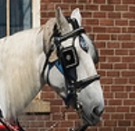
Стойкость «в действии»
Одностороннее мышление
Область | Пример
Общество | o Многие убеждены, что женщины плохие водители, хотя по статистике они вызывают меньше или, по крайней мере, не больше аварийных ситуаций, чем мужчины.
Защита окружающий среды | o Действенные лица больших промышленных предприятий, правительств ряда стран отрицают, что человеческая деятельность способствует изменению климата (напр., из-за парникового эффекта). Однако первая часть доклада по климату ООН (2007г.), а также почти каждый эксперт в этой области, подтвердили ответственность человека за изменение климата.
Психоз | o Твердое убеждение в ложных или предвзятых идеях (напр., быть избранным для «высшего») несмотря на наличие противоречивых аргументов.
(“getting ready for work” by Paul Keleher)

Slide 6
Антипсихотика - лекарства:
частые предрассудки и ложные убеждения
Утверждение: | Противоречивые аргументы:
Прием лекарств вызывает жалость и знак «быть чокнутым». | ???большая часть населения также принимает лекарства влияющие на мозг (напр., при проблемах с сердцем или болезнь Паркинсона).
Побочные эффекты анти-психотиков (ранее: нейролептики, напр., Haldol, Risperidon) очень сильны по сравнению с положительными сторонами, поэтому их не стоит принимать. | ???Как и все фармацевтические препараты, антипсихотические препараты имеют побочные эффекты, некоторые из которых могут быть сильные. Но: сильные и продолжительные психотические симптомы или рецидив могут привести к более тяжелым последствиям. В случае непереносимости врач может назначить другой препарат.
Лекарство должны приниматься только эпизодами, напр., когда обостряются симптомы. | ???Антипсихотические препараты также имеют профилактический эффект. В частности, после первого психоза, рекомендуется постоянное, низко-дозированное лечение в течение следующих 12 месяцев.
Антипсихотика вызывают зависимость! | ???Антипсихотические препараты не вызывают зависимость, как напр., бензодиазепины (транквилизаторы), которые вызывают физическую зависимость.
Все виды антипсихотических препаратов на самом деле имеют один и тот же эффект: если не помогает один препарат, то не поможет и другой. | ???Все антипсихотические препараты влияют на систему допамина (вещество - нейромедиатор, вырабатываемый в мозгу людей). Кроме того, они влияют на другие рецепторные системы. В случае неэффективности одной нейрональной системы, нарушается другая. В любом случае, прекращение, а также изменение употребления лекарств должно обговариваться с врачом!

Slide 7
Антипсихотика - лекарства:
частые предрассудки и ложные убеждения
Утверждение: | Противоречивые аргументы:
Прием лекарств вызывает жалость и знак «быть чокнутым». | большая часть населения также принимает лекарства влияющие на мозг (напр., при проблемах с сердцем или болезнь Паркинсона).
Побочные эффекты анти-психотиков (ранее: нейролептики, напр., Haldol, Risperidon) очень сильны по сравнению с положительными сторонами, поэтому их не стоит принимать. | Как и все фармацевтические препараты, антипсихотические препараты имеют побочные эффекты, некоторые из которых могут быть сильные. Но: сильные и продолжительные психотические симптомы или рецидив могут привести к более тяжелым последствиям. В случае непереносимости врач может назначить другой препарат.
Лекарство должны приниматься только эпизодами, напр., когда обостряются симптомы. | Антипсихотические препараты также имеют профилактический эффект. В частности, после первого психоза, рекомендуется постоянное, низко-дозированное лечение в течение следующих 12 месяцев.
Антипсихотика вызывают зависимость! | Антипсихотические препараты не вызывают зависимость, как напр., бензодиазепины (транквилизаторы), которые вызывают физическую зависимость.
Все виды антипсихотических препаратов на самом деле имеют один и тот же эффект: если не помогает один препарат, то не поможет и другой. | Все антипсихотические препараты влияют на систему допамина (вещество - нейромедиатор, вырабатываемый в мозгу людей). Кроме того, они влияют на другие рецепторные системы. В случае неэффективности одной нейрональной системы, нарушается другая. В любом случае, прекращение, а также изменение употребления лекарств должно обговариваться с врачом!

Slide 8
Лечение «депот»:
частые предрассудки и ложные убеждения
Утверждение: | Противоречивые аргументы:
Тот факт, что мой врач прописал мне лекарство депо на самом деле доказывает, что он мне не доверяет. | ???Рецепт лекарств «депо» также распространен и в других областях медицины, в тех случаях, если пациенты испытывают трудности или забывают регулярно принимать лекарства. Кроме того, принимать таблетки каждый день может стать утомительным.
Меня унижает тот факт, что мне надо раздеться перед врачом, чтобы получить инъекцию. | ???Существует множество других видов медицинских обследований или вакцинации, при которых необходимо раздеваться перед врачом. Кроме того, существуют «депо» - препараты, которые вводятся в верхнюю часть руки.
Я скорее буду сам решать, какое лекарство, в каком количестве и виде я буду принимать. | ???Антипсихотические препараты следует принимать на регулярной основе и не запускать прием лекарства. Любое изменение дозы должно обговариваться с врачом. Прекращение приема лекарств в течение нескольких дней может даже ухудшить положительный эффект и привести к рецидиву.

Slide 9
Лечение «депот»:
частые предрассудки и ложные убеждения
Утверждение: | Противоречивые аргументы:
Тот факт, что мой врач прописал мне лекарство депо на самом деле доказывает, что он мне не доверяет. | Рецепт лекарств «депо» также распространен и в других областях медицины, в тех случаях, если пациенты испытывают трудности или забывают регулярно принимать лекарства. Кроме того, принимать таблетки каждый день может стать утомительным.
Меня унижает тот факт, что мне надо раздеться перед врачом, чтобы получить инъекцию. | Существует множество других видов медицинских обследований или вакцинации, при которых необходимо раздеваться перед врачом. Кроме того, существуют «депо» - препараты, которые вводятся в верхнюю часть руки.
Я скорее буду сам решать, какое лекарство, в каком количестве и виде я буду принимать. | Антипсихотические препараты следует принимать на регулярной основе и не запускать прием лекарства. Любое изменение дозы должно обговариваться с врачом. Прекращение приема лекарств в течение нескольких дней может даже ухудшить положительный эффект и привести к рецидиву.

Slide 10
Три цифры следуют правилу. Каково правило?
1 3 5
Предложите последовательность цифр, которые следуют определенному правилу. В зависимости от Вашего ответа, Ваши предложения будут подтверждены с «да» или опровергнуты с «нет». Если вы уверены, по какому правилу следуют цифры, огласите свой ответ.

Slide 11
Три цифры следуют правилу. Каково правило?
Правило: Цифры просто идут по возрастанию!
Дальнейшие возможные цифры:
1 3 5 6 8 21 …
Распространенная ошибка: Мы часто находим ту информацию, которая утверждает наше убеждение (предполагаемое правило: цифры кажутся возрастают с разницей в две цифры),но не опровергает его. Мы не учитываем информацию, которая не утверждает наше сложившееся мнение (предубеждения). В примере, вариант с цифрами 6 и 8 мог бы быть обдуман. Но так же, оба ответа привели бы к подтверждению «да», при этом не оправдывая Вашу гипотезу.

Slide 12
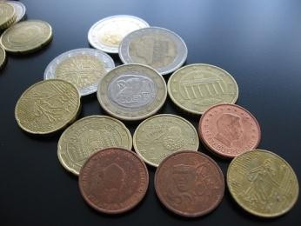
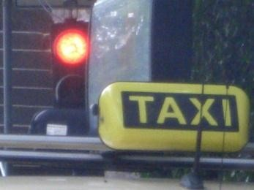
Видеть то, что Вы хотите или ожидаете увидеть
(эффект подтверждения в повседневной жизни)
По статистике, «заметный рост» цен, связанный с введением евро в Германии, был в три раза выше, чем фактическое увеличение цен в стране. Это могло быть вызвано непропорциональным увеличением цен на продукты (напр., еда в ресторане) или общим скептическим отношением к новой валюте. Потребители в основном замечали те цены, которые увеличивались, в то время как цены, которые оставались стабильными или снизились оставались едва замеченными или рассматривались как исключение.
Находясь в спешке, кажется, что как назло зажигается на светофоре красный свет и другие водители намеренно замедляют скорость просто, чтобы пораздражать Вас.
(“De donde son tus euros?” by Andrea Guerra; “Taxi Ampel rot” by elephanteum)

Slide 13
Видеть то, что Вы хотите или ожидаете увидеть
(эффект подтверждения в повседневной жизни)
Случайные события вдруг, из-за чрезмерного внимания, могут показаться значимыми. Это может привести к беспокойству и вызвать страх. Примеры:
Подозрение: дом могут взорвать.
Доказательства: некоторые соседи находятся в то же время в отпуске. Строительные рабочие фрезеровали поверхности дороги в передней части дома.
Что было упущено из вида/проигнорировано? Это летние каникулы и многие уезжают в отпуск. Все больше и больше частей поверхности дороги фрезеровали в течение недели для возобновления труб.
Подозрение: меня выслеживает ЦРУ.
Доказательства: Черные машины стояли в передней части дома. В фильмах
у ЦРУ всегда машины черного цвета.
Что было упущено из вида/проигнорировано? Существует много машин черного цвета и на других улицах в окрестностях, т. к. это просто популярный цвет автомобиля.
В примерах человек находится практически постоянно в состояние боевой готовности и видит то, что хочет видеть. Сталкивались ли Вы иногда с этим или испытали ли Вы на себе это в прошлом?

Slide 14
Задание 1
Вам будет показан фоторепортаж с несколькими возможными
вариантами ответов (всего по 3 изображения).
Изображения истории будут представлены в обратном порядке,
последнее событие при этом будет показано в первую очередь.
После каждого показа снимка Вас попросят оценить правдоподобие или вероятность каждого из предоставленных интерпретаций. Они должны быть переоценены каждый раз заново при показе нового изображения определенного события.

Slide 15
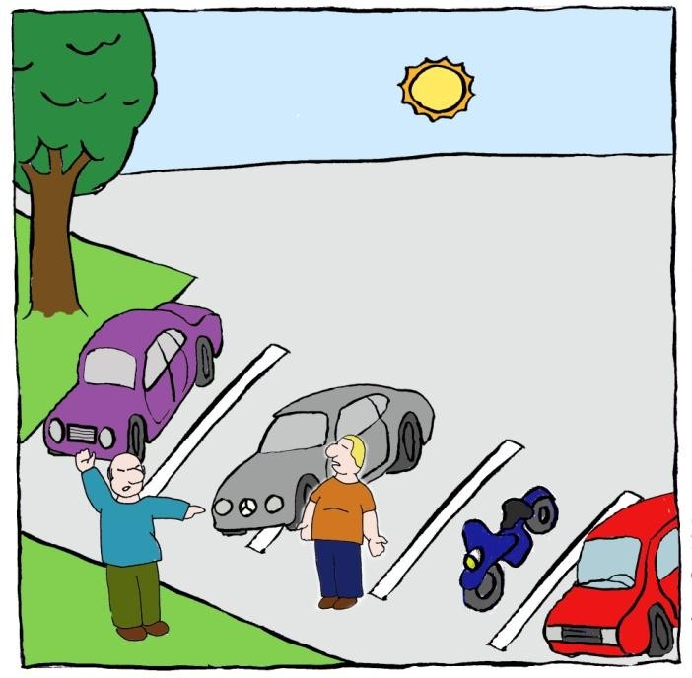
Пожалуйста переоцените вероятность ответа
3
Мужчины спорят о парковке в тени.
Мужчина жалуется на другого, потому что тот занял два места
для парковки.
Водителя серого Мерседеса критикуют несправедливо.
Разногласие между двумя мужчинами по поводу марок
автомобиля.
(picture story painted by Janne Hottenrott)

Slide 16
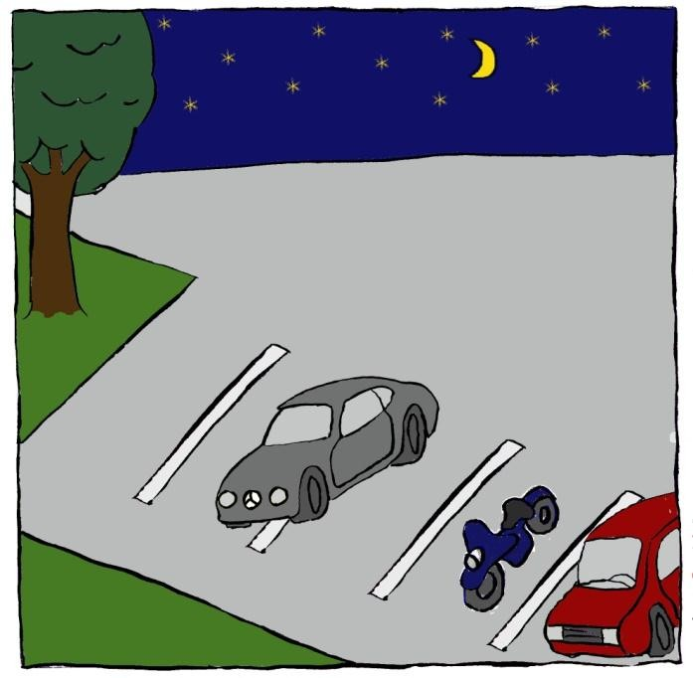
Пожалуйста переоцените вероятность ответа
2
3
Мужчины спорят о парковке в тени.
Мужчина жалуется на другого, потому что тот занял два места
для парковки.
Водителя серого Мерседеса критикуют несправедливо.
Разногласие между двумя мужчинами по поводу марок
автомобиля.
(picture story painted by Janne Hottenrott)

Slide 17
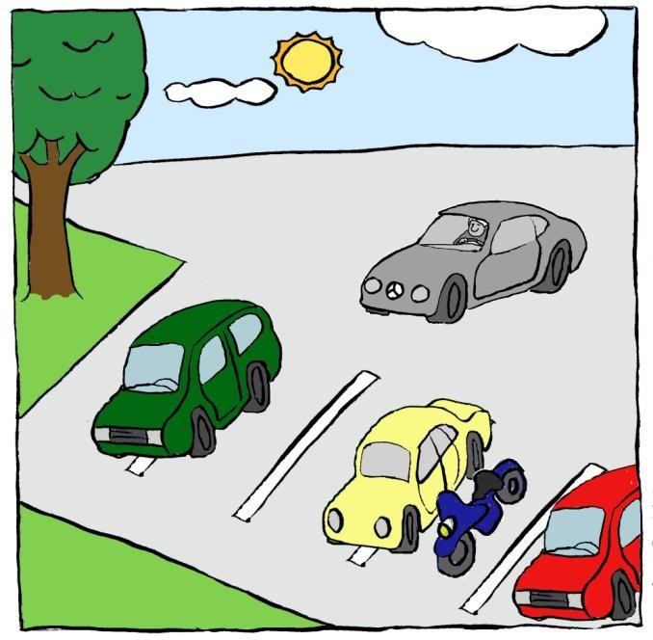


Пожалуйста переоцените вероятность ответа
1
2
3
Мужчины спорят о парковке в тени.
Мужчина жалуется на другого, потому что тот занял два места
для парковки.
Водителя серого Мерседеса критикуют несправедливо.
Разногласие между двумя мужчинами по поводу марок
автомобиля.
(picture story painted by Janne Hottenrott)

Slide 18
Пожалуйста переоцените вероятность ответа
1
2
3
Мужчины спорят о парковке в тени.
Мужчина жалуется на другого, потому что тот занял два места
для парковки.
Водителя серого Мерседеса критикуют несправедливо.
Разногласие между двумя мужчинами по поводу марок
автомобиля.
(picture story painted by Janne Hottenrott)

Slide 19
Для окончательного принятия решения необходимо просмотреть
все фотографии
Поскольку Mercedes занимает два парковочных места, две первые интерпретации кажутся возможными. Человек в голубой рубашке, указывающий на красный автомобиль, также позволяет допустить интерпретацию 4.
1 2
Правильная интерпретация: человек справа обвиняет другого в неправильной
парковке.
Но: водитель серого Mercedes не смог правильно припарковаться, потому что соседние машины не использовали соответствующие парковочные места.
Вывод: в повседневной жизни существуют ситуации, в которых мы на первый взгляд ошибаемся. Постарайтесь учитывать иные интерпретации/мнения и всегда быть открытыми в признании собственных ошибок.
3
(picture story painted by Janne Hottenrott)

Slide 20
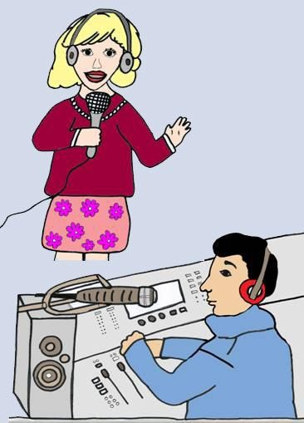
Задание 2: Пожалуйста оцените вероятность ответа
Женщина выиграла в лотерею и хочет сделать пожертвование через
радио.
Женщина хочет дать объявление о пропавшей собаке по радио.
Женщина хочет начать карьеру певицы независимо от ее семьи.
Женщина хочет найти мужчину своей мечты с помощью радио.
3
(picture story painted by Lisa Schilling)

Slide 21
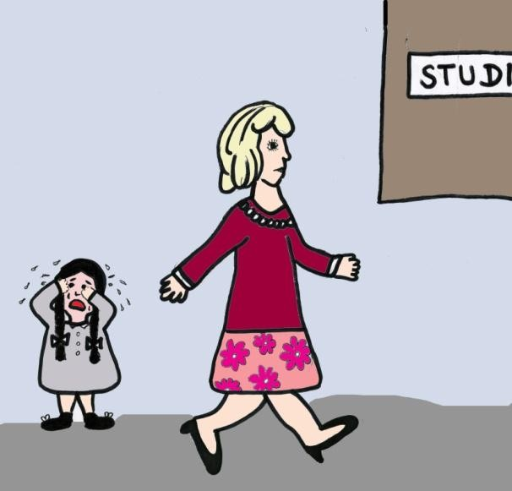
Пожалуйста переоцените вероятность ответа
2 3
Женщина выиграла в лотерею и хочет сделать пожертвование через
радио.
Женщина хочет дать объявление о пропавшей собаке по радио.
Женщина хочет начать карьеру певицы независимо от ее семьи.
Женщина хочет найти мужчину своей мечты с помощью радио.
(picture story painted by Lisa Schilling)

Slide 22
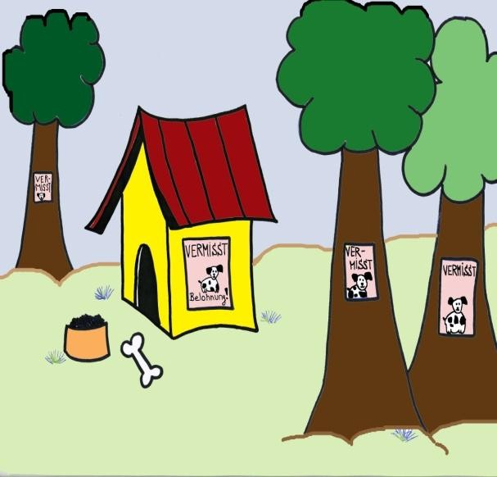
Пожалуйста переоцените вероятность ответа
Женщина выиграла в лотерею и хочет сделать пожертвование через
радио.
Женщина хочет дать объявление о пропавшей собаке по радио.
Женщина хочет начать карьеру певицы независимо от ее семьи.
Женщина хочет найти мужчину своей мечты с помощью радио.
1 2
3
(picture story painted by Lisa Schilling)

Slide 23
Пожалуйста переоцените вероятность ответа
1 2
3
Женщина выиграла в лотерею и хочет сделать пожертвование через
радио.
Женщина хочет дать объявление о пропавшей собаке по
радио.
Женщина хочет начать карьеру певицы независимо от ее семьи.
Женщина хочет найти мужчину своей мечты с помощью радио.
(picture story painted by Lisa Schilling)

Slide 24
Для окончательного принятия решения необходимо просмотреть
все фотографии
Поскольку женщина показана на радиостанции, интерпретации 3 и 4 могут
изначально показаться вероятными.
1 2
Очевидная интерпретация: женщина хочет начать карьеру певицы
независимо от ее семьи.
3
Но: собака пропала из семьи и мать хочет сообщить о пропаже собаки по радио.
Вывод: в повседневной жизни существуют ситуации, в которых мы на первый взгляд ошибаемся. Постарайтесь учитывать иные интерпретации/мнения и всегда быть открытыми в признании собственных ошибок.
(picture story painted by Lisa Schilling)

Slide 25
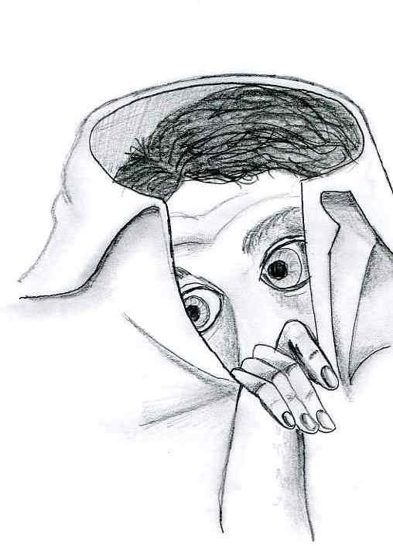
Выборочный пример:
настоящее отравление или иллюзия?
Например: Джон считает, что подвергается преследованиям и угрозам со стороны саентологов. В результате этого он почти не выходит из дома. В качестве доказательства он приводит следующее:
Угрожающие голоса, различные подозрительные машины перед его квартирой, крест на здании, похожий на символ Саентологии, напротив его квартиры.
Что может оспорить убеждения Джона/Есть ли причины для сомнений?
???
(“Verstecken” by Jana Pöttgen, borrowed from the brochure “Schizophrenie: Eine Krankheit verliert ihre Dämonie”, 1988 by Troponwerke GmbH & Co. KG)
6.25

Slide 26
Выборочный пример:
настоящее отравление или иллюзия?
Пример: Преследование саентологов
Что может оспорить убеждения
Джона/Есть ли причины для
сомнений?
Припаркованные машины или крест являются убедительными доказательствами? Совпадение?
Почему церковь Саентологии вкладывает столько времени и усилий в преследование Джона?
…
Как Джон может проверить свои убеждения?
???
(“Verstecken” by Jana Pöttgen, borrowed from the brochure “Schizophrenie: Eine Krankheit verliert ihre Dämonie”, 1988 by Troponwerke GmbH & Co. KG)

Slide 27

Выборочный пример:
настоящее отравление или иллюзия?
Пример: Преследование саентологов
Как Джон может проверить свои убеждения?
Различные точки зрения: попросить у друзей, семьи или также экспертов (напр., врач) совета: Они разделяют это убеждение ?
Личный опыт: Джон склонен к ложному восприятию и искаженным убеждениям, когда он в стрессе?
Склонен ли он к недоверию? Возможные последствия убеждения?
→ Рабочий лист 6.1
(“Verstecken” by Jana Pöttgen, borrowed from the brochure “Schizophrenie: Eine Krankheit verliert ihre Dämonie”, 1988 by Troponwerke GmbH & Co. KG)

Slide 28
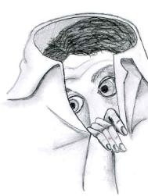

Выборочный пример:
настоящее отравление или иллюзия?
Пример: преследование возможные последствия
Джон убежден, что его преследуют | Он крайне ограничен в своей повседневной жизни и едва выходит из дома (напр., он перестаёт за собой следить, социальная изоляция). Неприятности на работе из-за отсутствия Сильный страх и постоянное чувство угрозы определяют его жизнь.
Альтернативне объяснение Джон принимает свои убеждения за выражение проблемного психического здоровья | Уходит чувство страха и прекращаются угрозы. Возможно возникновение чувства стыда из-за глубокого убеждения и попытки убедить в этом других. Он способен принять профессиональную помощь, а также поддержку друзей и семьи. Его ситуация улучшается. Он снова проводит время со своими друзьями и заботится о будущем, как в личной так и в профессиональной жизни.
(“Verstecken” by Jana Pöttgen, borrowed from the brochure “Schizophrenie: Eine Krankheit verliert ihre Dämonie”, 1988 by Troponwerke GmbH & Co. KG)

Slide 29
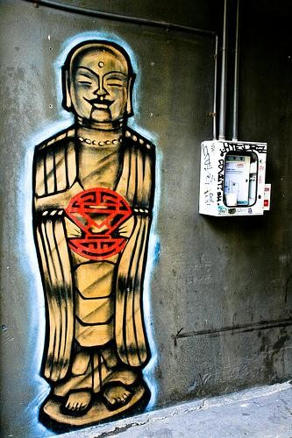
Выборочный пример:
просвещенность или иллюзия?
Пример: Саймон убежден, что он «избранный». Он полон решимости привести тибетских буддистов в качестве следующего Далай-ламы. Из последних своих сбережений он покупает билет на самолет в Китай.
Доказательство: По дороге домой с работы, когда он поспорил со своим боссом, Саймон увидел граффити Будду и сразу почувствовал просветление. С тех пор этот опыт у него вызвал чувство богоподобной власти.
Что может оспорить убеждения Саймона/
Есть ли причины для сомнений?
???
(“Electro Graffito Buddha” by James Everett)

Slide 30
Выборочный пример:
просвещенность или иллюзия?
Пример: Просвещенность
Что может оспорить убеждения Саймона/ Есть ли причины для сомнений?
Являются ли граффити и чувство просветления убедительными доказательствами? Совпадение?
Что общего имеет создатель граффити с
«просветлением» Саймона?
Почему Симон стал духовным лидером тибетских буддистов, если он из христианской культуры?
…
В любом случае, это слишком поспешное решение оставить все и полагаться только на чувство.
Как Саймон может проверить свои убеждения?
???
(“Electro Graffito Buddha” by James Everett)

Slide 31
Выборочный пример:
просвещенность или иллюзия?
Пример: Просвещенность
Как Саймон может проверить свои убеждения?
Различные точки зрения: попросить у друзей, семьи или также экспертов (напр., врач) совета: Они разделяют это убеждение?
Личный опыт: Симон склонен к ложному восприятию и искаженным убеждениям, когда он в стрессе?
Логика: Выбран ли или заранее
установлен уже следующий Далай-лама?
Саймон склонен к эйфории или грандиозным убеждениям?
Возможные последствия убеждения?
→ Рабочий лист 6.2
(“Electro Graffito Buddha” by James Everett)

Slide 32


Выборочный пример:
просвещенность или иллюзия?
Пример: Просвещенность
Возможные последствия
Саймон убежден, что он является религиозным лидером | Он отдает свои последние сбережения и остается без денег. Он может столкнуться с трудностями, т.к. не может предвидеть последствия своих действий (напр., конфликт с конкурентами, держав Китая владеющие Тибетом). Изоляция и проблемы в социальной среде: из-за подобных убеждений избегаются встречи с людьми, которым доверялось раньше, или теряются социальные контакты во время пребывания за границей. Увеличивается чувство собственного достоинства!
Альтернативное объяснение Саймон принимает свои убеждения за выражение проблемного психического здоровья | Он «останавливает» себя и, следовательно, может тем самым избежать выше описанные негативные последствия. Он может позаботиться как о личном, так и о профессиональном будущем (напр., обновить контакт с друзьями). Он открывает глаза га реальность! Возможны чувства разочарования и стыда из-за глубокого, ложного убеждения. Ему следует понимать, что у него серьезные психические проблемы, которые требуют лечения и он нуждается в поддержке
(“Electro Graffito Buddha” by James Everett)

Slide 33
Ваши убеждения: личный пример
Что говорит за и против Ваших убеждений?
Как Вы можете проверить эти убеждения?
Каковы возможные последствия, после того, как Вы ошибочно можете впасть в глубокое убеждение или в случае опровержения Вашего убеждения?
→ Рабочий лист
´ 6.3 a, b, c

Slide 34

Изменения в окружающей среде! Неужели это действительно так?
Собственное наблюдение: неимоверное количество людей в Вашем районе носит очки; соседи
ведут себя враждебно
А. Замечать & наблюдать! (напр., подсчет
числа событий в течение нескольких дней)
Разве только совпадение? Это было также, как и раньше? Это мое воображение? Всё также происходит за пределами моей «личной среды» и, следовательно, вряд ли имеет отношение ко мне?
Рассмотрим другие объяснения! Существуют ли альтернативные объяснения? Много людей в темных очках: это лето, солнечные очки в настоящее время в моде - даже при том, что погода плохая.
Мои соседи ведут себя враждебно: я все слишком близко принимаю к сердцу, они ведут себя также и по отношению к другим?
Поиск дополнительных причин для изменения (напр., может быть, по моей причине происходят некоторые изменения!) Соседи не шпионы или не члены мафии. Они могут вести себя враждебно, потому что я обидел
Да – Не о чем волноваться!
НЕТ
Да – другая причина, это в любом случае не имеет ко мне лично никакого отношения
НЕТ
ДА
их, прогнав их с моей территории сада. НЕТ… Но даже если и это правда: Как я
→ Рабочий лист 6.4
могу лучшем образом справиться с этой
ситуацией?

Slide 35

По Вашему мнению, важен ли обмен мнением с другими? Почему?
Перед Вами открывается новая перспектива.
Когда Вы находитесь в напряженном состоянии или сердитесь, обмен мнением с другими людьми может помешать сделать неверные действия.
Общаясь о своих проблемах может «упасть груз с Ваших
плеч», после чего проблемы кажутся менее серьезными.
Почти невозможно получить полную картину всего происходящего, рассматривая только одну точку зрения («Четыре глаза видят больше двух»).
Вы можете узнать что-то новое во время дискуссий и найти обратную связь, что позволит задуматься Вам о поведение и мнениях в прошлом.
(“Conversations Silhouettes” by b_d_solis)

Slide 36
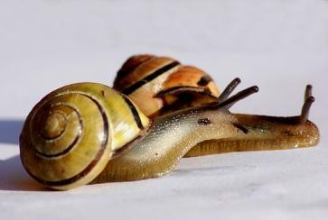
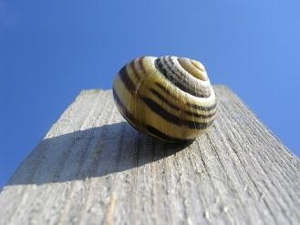
Обмен мнением с другими людьми во время психотического кризиса?
Вы всегда были открыты к различным взглядам и
мнениям?
Вы избегали обсуждения Ваших убеждений с друзьями или семьей, напр., из-за страха конфликта или непонимания?
Испытывали ли Вы в своих убеждениях чувство, что
некоторые люди – враги или преследователи?
Вы собрали информацию из односторонних источников
(напр., сайты о теории заговора)?
Другие?
Уйти в себя
(from left to right: “Snails” by Pikaluk, “Snail” by Kamil Porembinski)

Slide 37
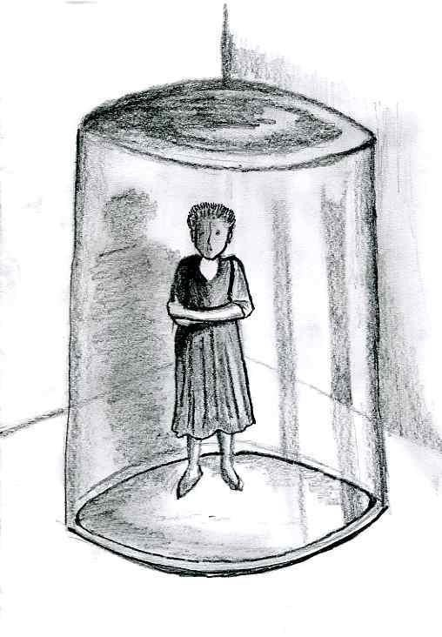
Обмен мнением с другими людьми vs. выводы во время психотического кризиса
Возможные последствия вывода во время психоза:
Одиночество
Депрессия
Отсутствие отвлекающих моментов/жизненных событий так, что мысли все чаще крутятся вокруг тем, связанных с угрозами и фантазиями
Без общения с другими людьми остается лишь малая возможность правильно оценить ситуацию и проверить ложные утверждения
…
(“Rückzug” by Jana Pöttgen, borrowed from the brochure “Schizophrenie: Eine Krankheit verliert ihre Dämonie”, 1988 by Troponwerke GmbH & Co. KG)

Slide 38
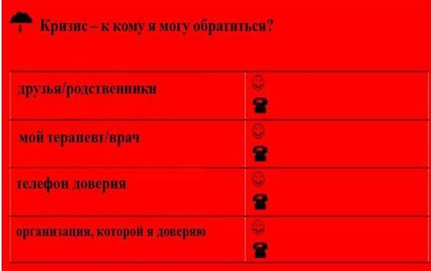
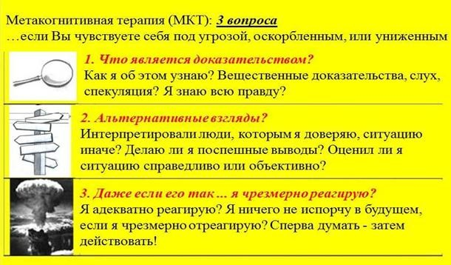
Есть ли люди, которым Вы доверяете? Кто приходит Вам на ум?
Пожалуйста,
впишите имена!
Обмен мнениями с людьми, которым Вы доверяете, поможет Вам исправить ошибочные убеждения и предотвратить обострение кризиса!

Slide 39
Применение к повседневной жизни
Цели обучения:
Иногда ситуации заканчиваются по-другому, чем ожидалось: поспешные выводы часто приводит к ошибкам!
Следовательно, необходимо учитывать весь спектр информации, а также иные интерпретации/мнения прежде чем принимать какое-либо решение.
Будьте гибки в своих убеждениях и открыты в признании собственных ошибок при наличии убедительных противоречивых аргументов.
Обмен мнениями с людьми, которым Вы доверяете, важен для проверки Ваших убеждений.

Slide 40

Что общего это имеет с психозом?
Многие люди (но не все!), страдающие психозом, придерживаются ложных убеждений, несмотря на убедительные аргументы, доказывающие обратное. В некоторых случаях это может привести к потери реальности и драматическим последствиям.
Трудно «не потерять голову» при чувстве опасности. Соблюдайте осторожность в своем решении и ищите советы у людей, которым Вы доверяете.
Какие аспекты терапевтического модуля «Принятие решений», на мой взгляд, особенно полезны?
Когда и в какой конкретной ситуации я мог бы применить полученные знания? В чем это мне модет помочь (например, чувствовать себя менее напряженным)?
→ Рабочий лист 6.5
Исправление мнения
6.40

Slide 41
Что общего это имеет с психозом?
Пример: Кэрол вызывает полицию, потому убеждена, что соседи украли брэндовое новое нижнее белье в подвале.
Предыстория: Она убеждена, что соседи хотят унизить ее и тем
самым вытеснить из жилого дома.
Но!: Даже если и был конфликт с одним конкретным жильцом дома, то другие соседи были для нее только в помощь (напр., принимали почту, когда ее не было дома). Несмотря на то, что в результате она нашла свое нижнее белье, которое якобы было украдено соседями, она глубоко убеждена в том, что соседи хотят навредить ей.
6.41

